Slide 1
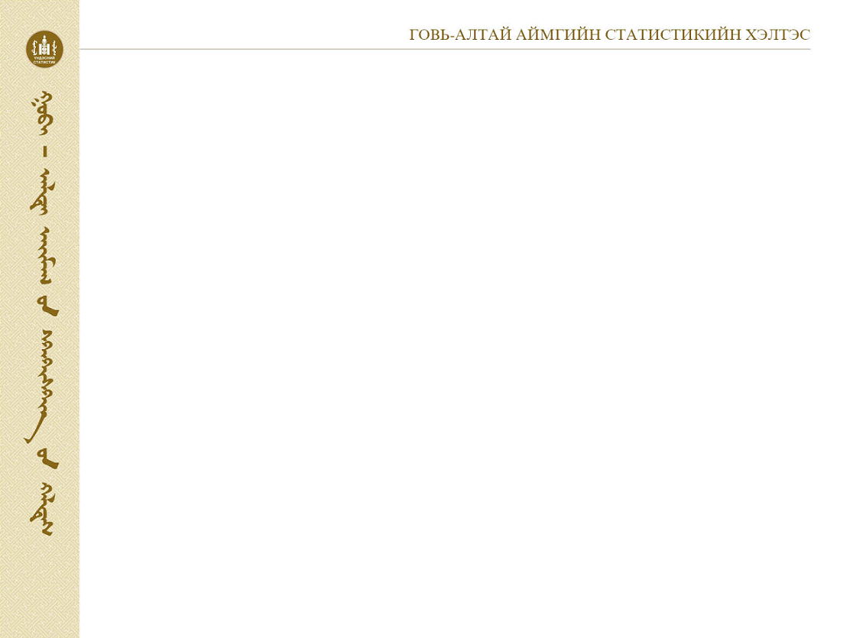
ГОВЬ-АЛТАЙ АЙМГИЙН
НИЙГЭМ, ЭДИЙН ЗАСГИЙН БАЙДАЛ
(2015 оны 2-р сард)

Slide 2
Мал төллөлт: Аймгийн дүнгээр 5.9 мянган толгой буюу төллөх хээлтэгчийн 0.6 хувь төллөж, 5.9 мянган төл 99.7 хувиар бойжиж байна.
Мал онд оролт: Мал сүргийн онд оролт 99.96 хувьтай байгаа нь өнгөрсөн оны мөн үеийнхээс 4.9 дахин бага байгаа ба 925 мал хорогджээ.
Үнэ: Хөдөө аж ахуйн гол нэрийн бүтээгдэхүүн, малын үнэ сүүлийн сард харьцангуй тогтвортой байсан ба малчдын орлогын зонхилох хувийг бүрдүүлдэг ямааны ноолуурын үнэ түүвэр судалгаанд сонгогдсон Алтай хотод сарын эцэст доорхи ханштай байлаа.

Slide 3
Аж үйлдвэр: Аж үйлдвэрийн салбарт 2 тэрбум 954.0 сая төгрөгийн бүтээгдэхүүн үйлдвэрлэсэн нь өнгөрсөн оны мөн үеийнхээс 540.0 сая төгрөгөөр их байна. Нийт үйлдвэрлэсэн бүтээгдэхүүнийхээ 71.8 хувь буюу 2 тэрбум 122.6 сая төгрөгийн борлуулалт хийгдлээ.

Slide 4

Эрүүл мэнд: Аймгийн хэмжээнд 206 эх амаржиж 209 хүүхэд мэнд төрлөө. 1 хүртэлх насны хүүхдийн эндэгдлийн 5 тохиолдол, 5 хүртэлх насны хүүхдийн эндэгдэл 2 тус тус бүртгэгдсэн байна. Халдварт өвчний гаралт өмнөх оны мөн үеэс 21 тохиолдлоор нэмэгдсэн байна.

Slide 5
Ажилгүйдэл: 2 сарын эцсийн байдлаар хөдөлмөр эрхлэхийг хүсч бүртгүүлсэн ажилгүйчүүд 1196 болсны дотор 53.4 хувь буюу 639 нь эмэгтэйчүүд байна. Эдгээр бүртгүүлсэн ажилгүйчүүдийн 235 нь дээд, 191 нь тусгай дунд, 478 нь бүрэн дунд, 118 нь суурь, 104 нь мэргэжлийн анхан шатны, 56 нь бага, 14 нь ямар ч боловсролгүй хүмүүс байна.

